Slide 1
Безопасность в Интернете
МБОУ СОШ №3 Гороховецкого района
Владимирской области
(Урок в вопросах и ответах)
Зарубина О.Б., к.т.н.,
учитель информатики и ИКТ

Slide 2
А чем вы занимаетесь в Интернете?
Ребята, есть ли у вас дома компьютер?
Общаемся с друзьями и родственниками
А подключен ли у вас дома интернет?
Смотрим ролики и фильмы
Да!
Ищем информацию
И картинки, фотографии…
Да!
Читаем газеты и книги, энциклопедии…

Slide 3
Можете ли вы вспомнить о проблемах, возникших у вас при работе в Интернете?
Как вы думаете, так ли уж безобиден Интернет?
?
Да!
Да!
Да!
Нет!

Slide 4
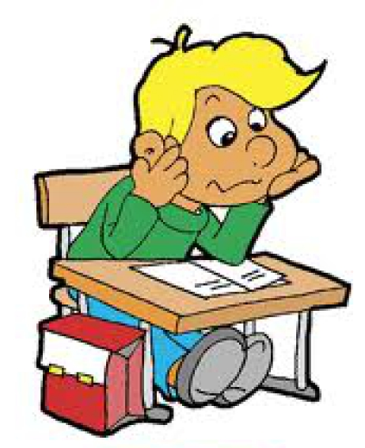
Такое, к сожалению, встречается.
Надо успокоится и не принимать близко к сердцу оскорбления.
Не стоит отвечать и ругаться в сети.
Просто не общайтесь с ним. Можете написать сообщение модератору.
Если подобное повторяется, покиньте данную социальную сеть!
Да! Однажды мне в Интернете встретился неприятный собеседник.
Он оскорбил меня!
Что делать?

Slide 5
Не читайте писем от данного человека, отправляйте их в корзину.
Сообщите, что это- спам.
И не вступайте в переписку с ним!
Совершенно верно!
К тому же, ты можешь завести другой почтовый ящик!
А мне присылают оскорбительные письма на электронную почту!
Я не могу покинуть свой электронный ящик!

Slide 6
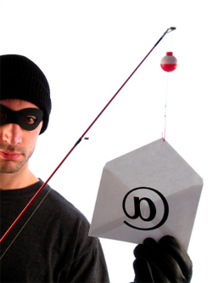
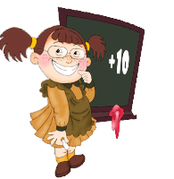
А я люблю общаться, у меня много друзей
в сети.
Я им доверяю!
То, что вы общительные – хорошо! Но разве ты знаешь этих людей?
Ты уверена, что среди них нет мошенников?
Никогда никому не сообщай свои данные: телефон, адрес, дату рождения, имена родственников, номер школы.
Не выкладывай фото, на которых видны таблички с адресом на доме, номер и название школы, дорогие предметы в твоей квартире, другое.

Slide 7
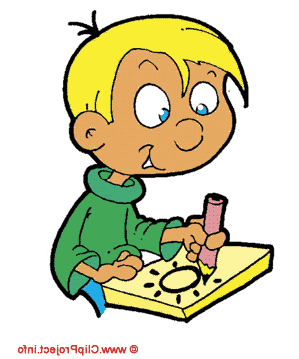
Я тебе верю, так пишут мошенники и ждут, что ты заплатишь!
Никогда никому не плати! Цель мошенников – твои деньги!
Они не будут лечить твой компьютер, таких потерпевших – миллионы!
Ваш компьютер поражен вирусом, который удаляется достаточно легко.
Обратитесь к взрослым, они решат вашу проблему.
Я боюсь. Там написано, что я нарушил закон или посетил запрещенный сайт. НО ЭТО НЕ ТАК!
Мне легче заплатить!
Однажды я включил компьютер и увидел требование заплатить деньги, иначе мой компьютер выйдет из строя!

Slide 8
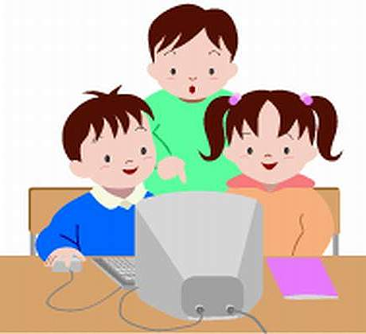
Встречали ли вы другие способы мошенничества в Интернете?
Молодцы!
Надо критически относиться ко всем предложениям в Интернете!
Просьбы выслать деньги на счет для смертельно больного
Продажа товаров в сетевом магазине по цене, выше заявленной
Просьбы указать код банковской карты…
Сообщение о большом выигрыше в лотерею с просьбой оплатить налоги
Переадресация на другие сайты, где просят указать пароли
…А еще эти магазины присылают товар плохого качества!
… и свои паспортные данные, ИНН, адрес

Slide 9
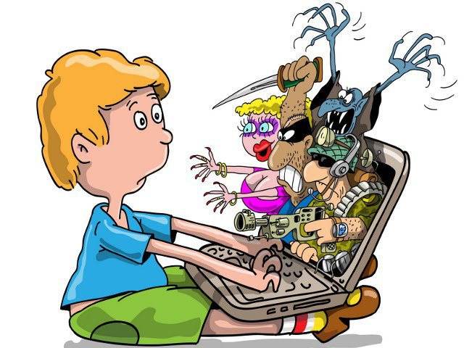
Попроси маму настроить «Родительский контроль»
в настройках операционной
системы и браузера.
Установите программу, фильтрующую нежелательный контент,
например, NetPolice.
Как защитить моего младшего брата от нежелательного контента?

Slide 10
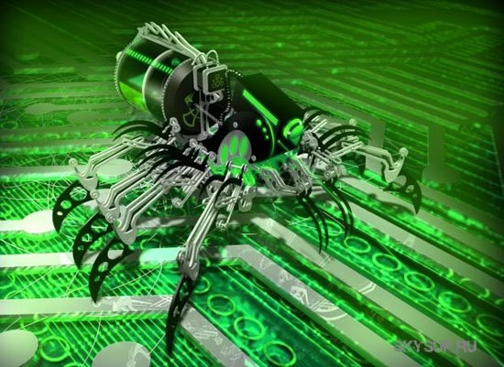
Да, необходимо защитить свой компьютер с помощью антивирусной программы.
Это программа, на которой экономить не стоит!
Еще в интернете есть вирусы и черви!

Slide 11
Итак, ребята, знаете ли вы, к кому вы можете обратиться, чтобы обезопасить Интернет?
Кто поможет решить возникшую проблему?
Совершенно верно!
А еще есть замечательный портал
«Дети online»,
на котором открыта телефонная горячая линия
Вы!
И другие учителя!
Мама и папа!

Slide 12
Рисунки заимствованы со следующих ресурсов:
www.cartoonclipartfree.com/Cliparts_Free/
http://akmaya.ru/
http://moi-portal.ru/novosti/9449.html
http://www.trust.ua/news/73773-tehnologii-kotorye-izmenyat-buduschee.html
Спасибо за внимание
и всего вам хорошего!
Зарубина О.Б., к.т.н.,
учитель информатики и ИКТ

